Slide 1
Sehenswürdigkeiten in Deutschland

Slide 2
DAS SCHLOSS NEUSCHWANSTEIN
Neuschwanstein in der Übersetzung neu schwan stein.
Es wurde von Ludwig II. gebaut.
Das Schloss wurde im Stil der deutschen Romanik gebaut
Es wurde in großer Höhe gebaut
Man verbrauchte eine Menge Geld für den Bau des Schlosses.

Slide 3
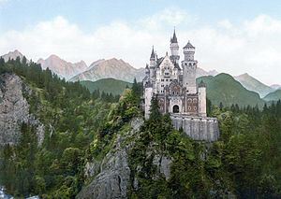

Slide 4
Kölner Dom
Kölner Dom, der offizielle Name von Saint- Pierre-Kathedrale und der Jungfrau Maria ist eine römisch- katholische Kirche in Köln , Deutschland. Er ist Sitz der Diözese Köln und ein deutsches Denkmal des Christentums , er zählt zur gotischen Architektur und ist ein Symbol des anhaltenden Glaubens und der Existenz der Kölner Bürger .
Seit 1996 ist er auf der UNESCO- Liste des Weltkulturerbes in Europa , als einer der berühmtesten Gebäuden in Deutschland, als " außergewöhnliche Arbeit des menschlichen Schöpferkraft "

Slide 5
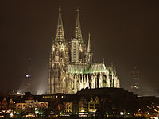

Slide 6
die Berliner Mauer
Die Berliner Mauer hat den westlichen und den östlichen Teil von Berlin und die Bundesrepublik von der Deutschen Demokratischen Republik getrennt
Der Bau begann 1961, geöffnet wurde sie im Jahr 1989 von den Sowjets (Gorbatschow ).

Slide 7
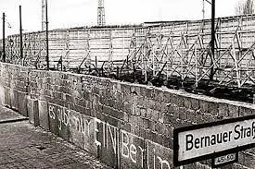

Slide 8
OKTOBERFEST
Das Oktoberfest in München auf der Theresienwiese ist das größte Volksfest der Welt.
Viele Touristen kommen aus der ganzen Welt .
Im Münchner Dialekt “Wiesn” , hat sie im Jahre 1810 auf der Theresienwiese erstmalig stattgefunden. Jedes Jahr kommen mehr als sechs Millionen Besucher .

Slide 9
